Slide 1
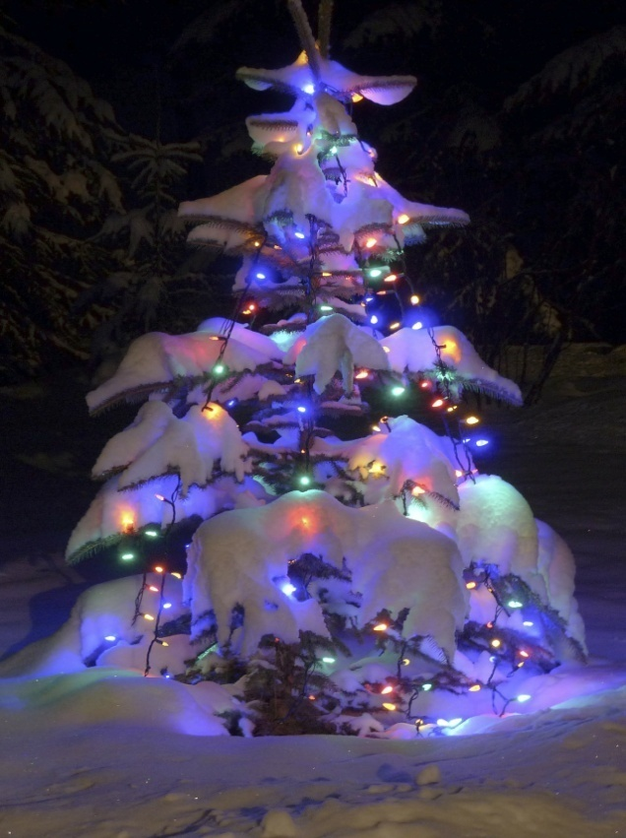
Зимушка – зима в гости к нам пришла

Slide 3
https://pixabay.com/ru/снегирь-гимпель-птица-крови-fink-280830
https://pixabay.com/ru/рождественская-елка-ель-голубая-230537
https://pixabay.com/ru/зимой-пейзаж-снег-холодный-зимний-22506
https://pixabay.com/ru/альпы-горы-зима-панорама-снег-лыж-938782

